Slide 1


Rogério Leal
Desenvolvimento para Dispositivo Móveis II
APIs REST
DDM - Desenvolvimento para Dispositivos Móveis II
Backend Java

Slide 2
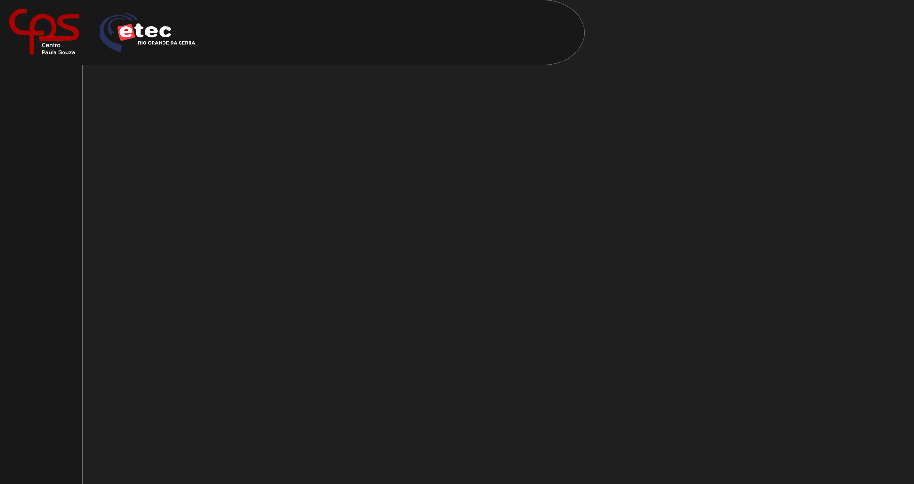
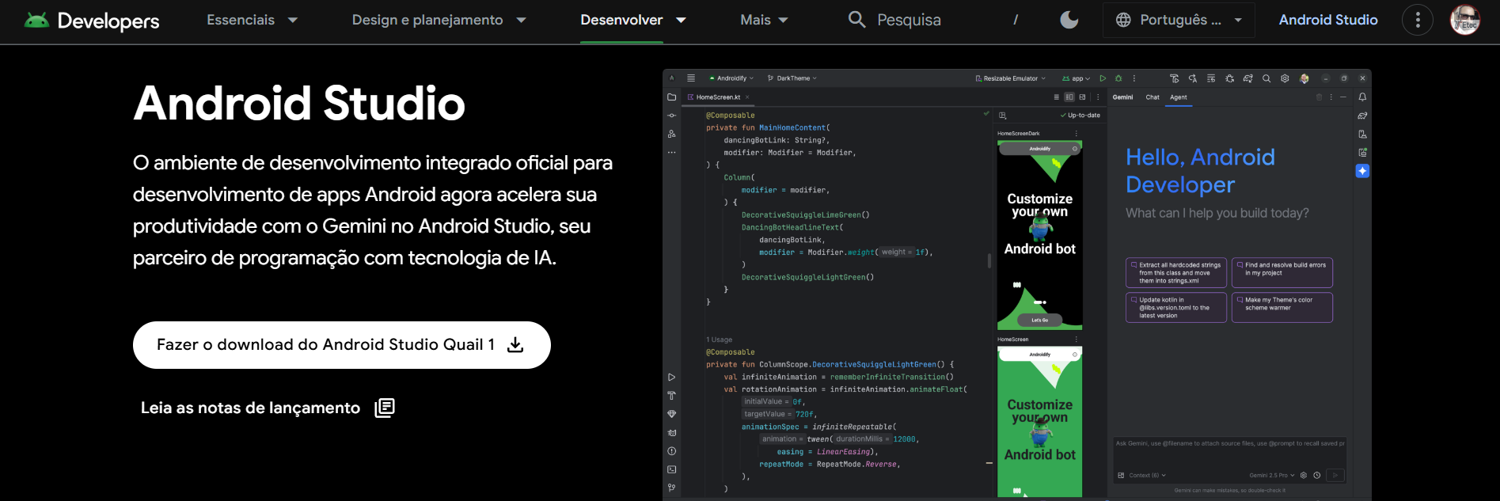
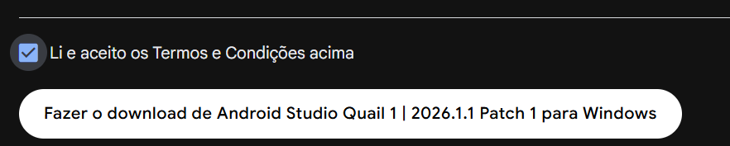
Android Studio
DDM II - Desenvolvimento para Dispositivo Móveis II

Slide 3
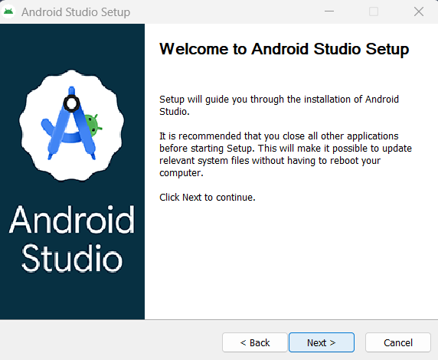
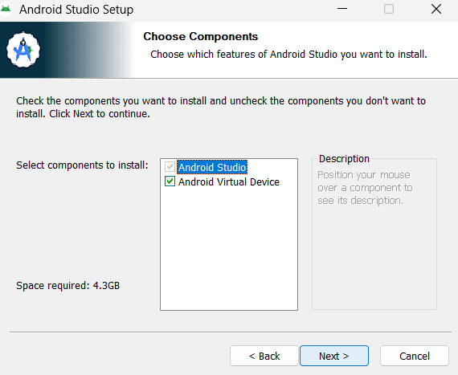
Android Studio
DDM II - Desenvolvimento para Dispositivo Móveis II

Slide 4
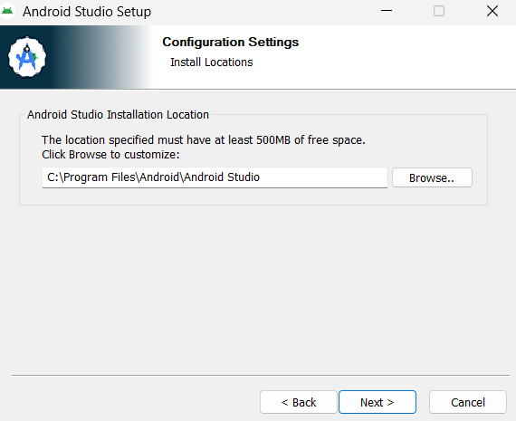
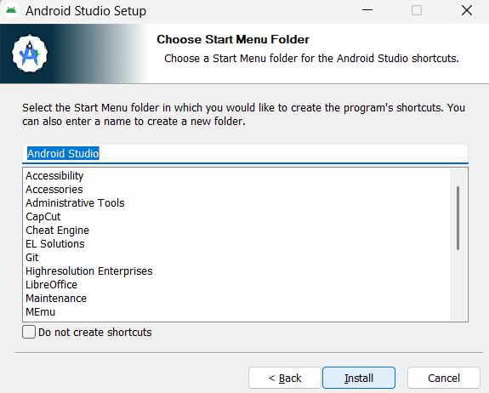

Android Studio
DDM II - Desenvolvimento para Dispositivo Móveis II

Slide 5
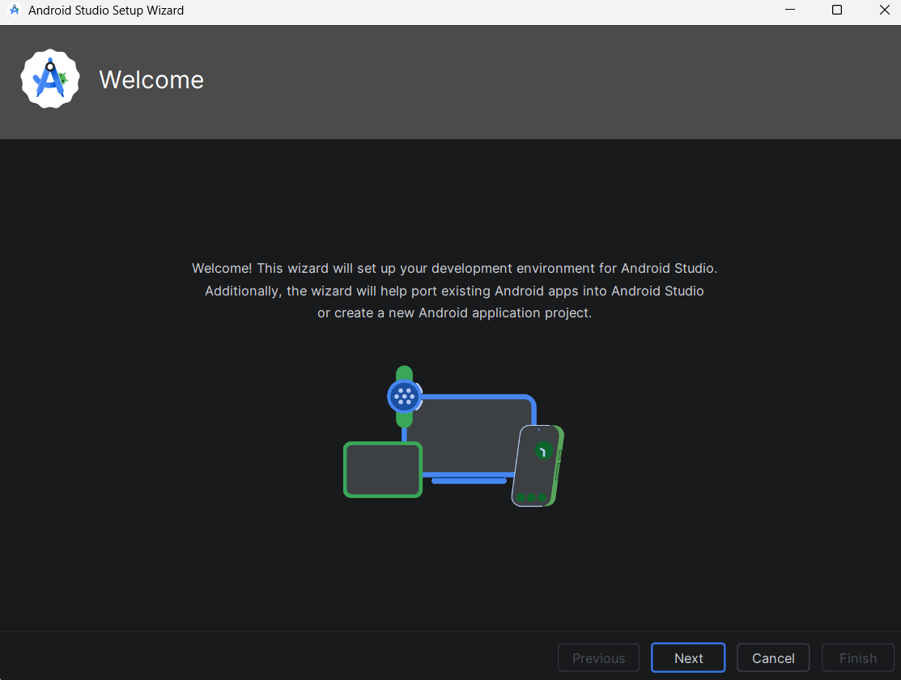
Android Studio
DDM II - Desenvolvimento para Dispositivo Móveis II

Slide 6
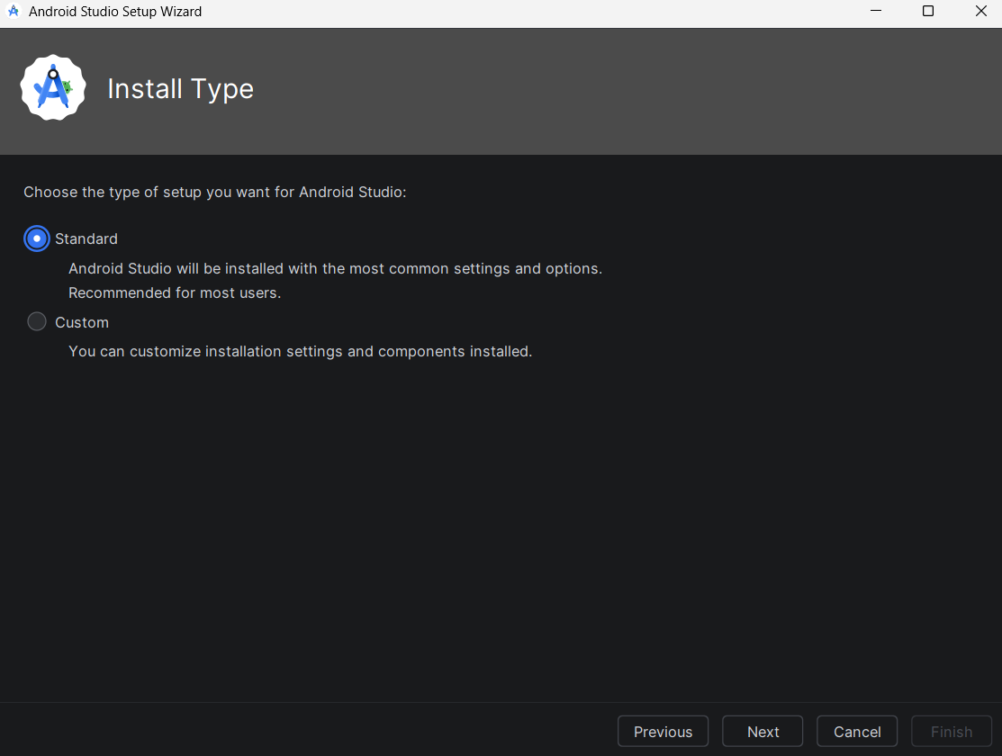
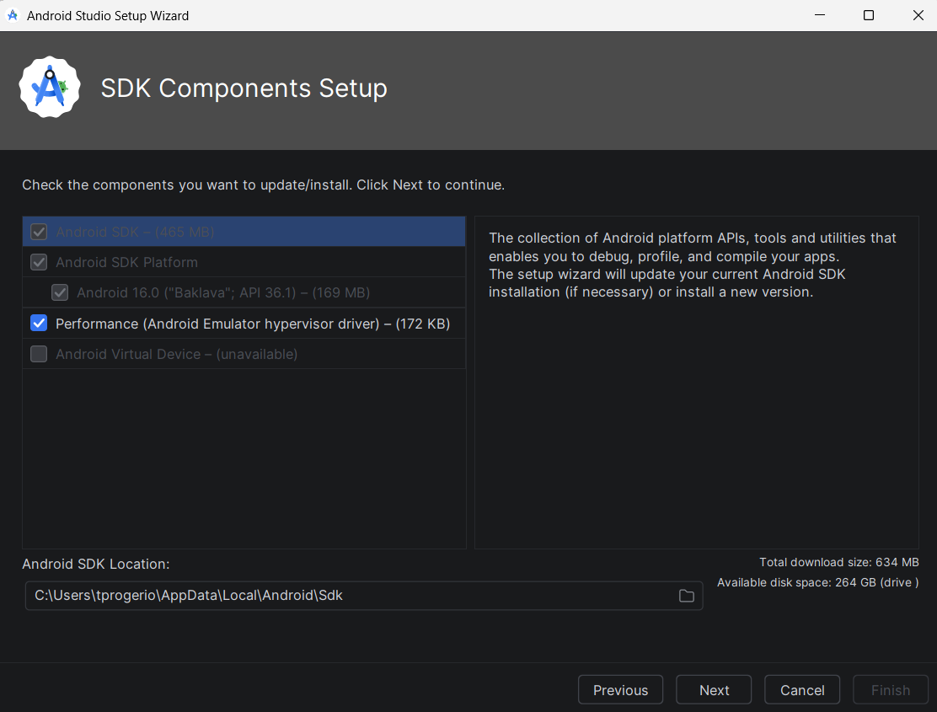
Android Studio
DDM II - Desenvolvimento para Dispositivo Móveis II
SDK significa Software Development Kit (Kit de Desenvolvimento de Software).

Slide 7
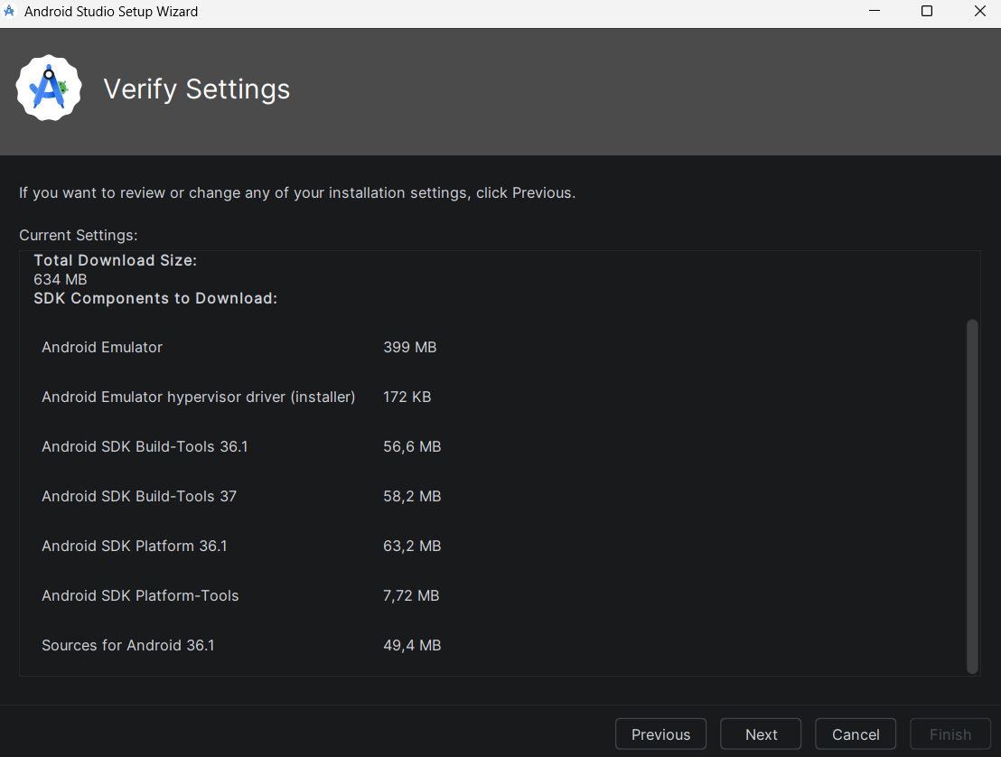
Android Studio
Android Emulator (399 MB) → Simulador de dispositivos Android para testar aplicativos sem precisar de um celular físico.
Android Emulator Hypervisor Driver → Driver que melhora o desempenho do emulador utilizando virtualização do processador.
Android SDK Build-Tools 36.1 e 37 → Ferramentas necessárias para compilar aplicativos Android.
Android SDK Platform 36.1 → Arquivos da plataforma Android API 36.
Android SDK Platform-Tools → Ferramentas como ADB (Android Debug Bridge), usadas para comunicação com dispositivos Android.
Sources for Android 36.1 → Código-fonte das APIs Android para consulta e depuração.
DDM II - Desenvolvimento para Dispositivo Móveis II

Slide 8
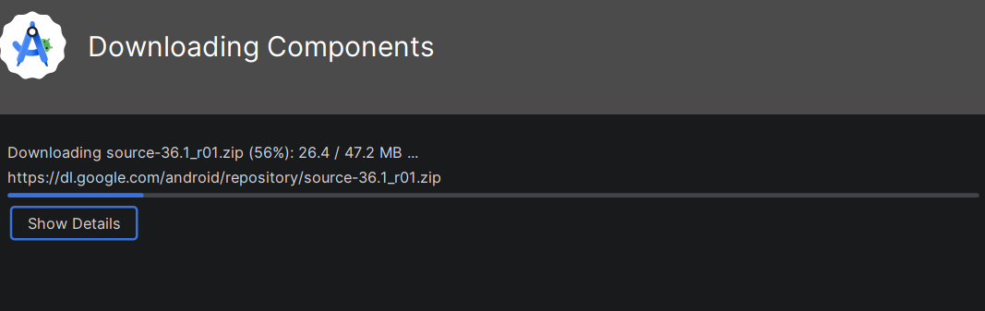
Android Studio
DDM II - Desenvolvimento para Dispositivo Móveis II
Aceite os termos e siga com a instalação

Slide 9
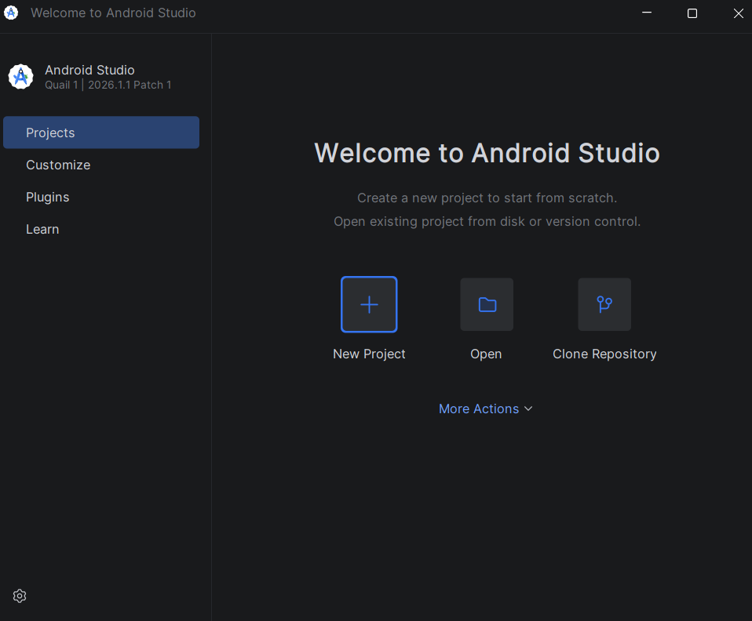
Android Studio
DDM II - Desenvolvimento para Dispositivo Móveis II

Slide 10
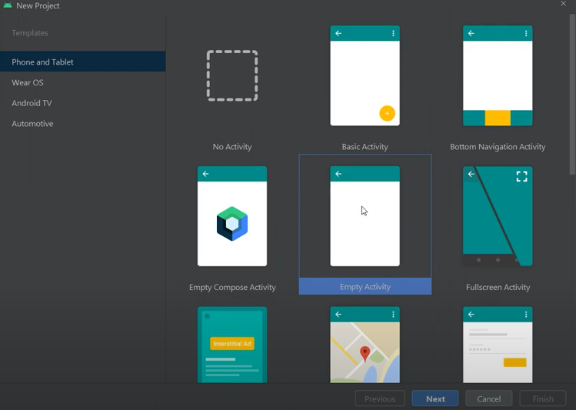
Basic Activity
DDM II - Desenvolvimento para Dispositivo Móveis II

Slide 11
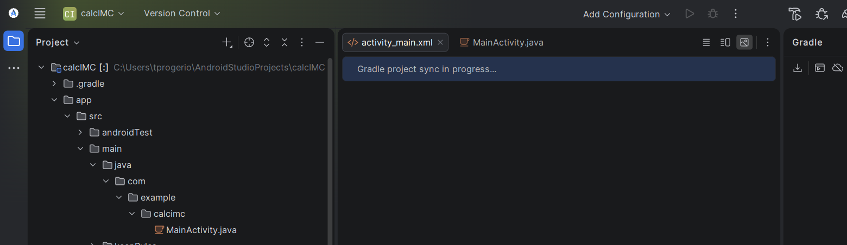
Basic Activity
DDM II - Desenvolvimento para Dispositivo Móveis II

Slide 12
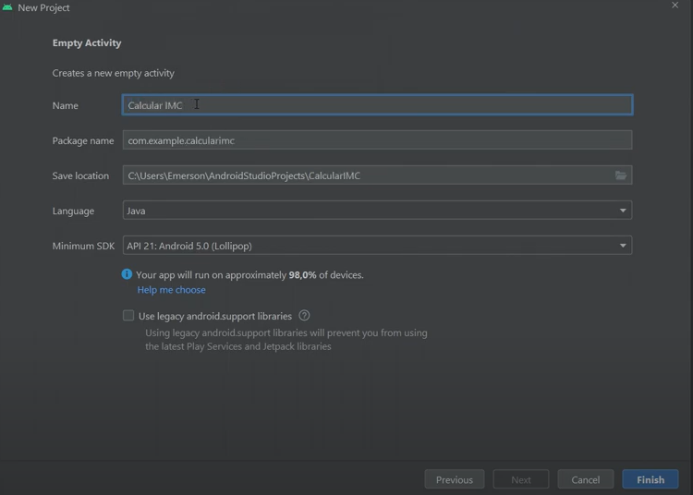
Package name: Calcular IMC
Package name: com.etecmcm.calculadoraimc
Save location: Pendrive
Language: java
Minimum SDK: 21
DDM II - Desenvolvimento para Dispositivo Móveis II

Slide 13
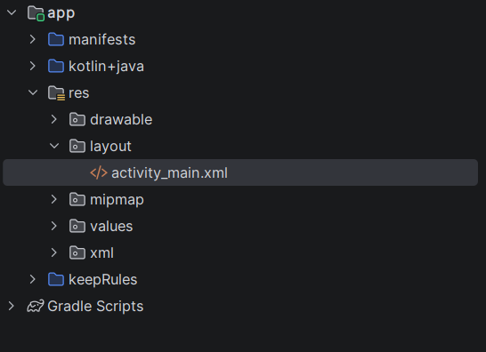
Montar layout em XML
DDM II - Desenvolvimento para Dispositivo Móveis II

Slide 14
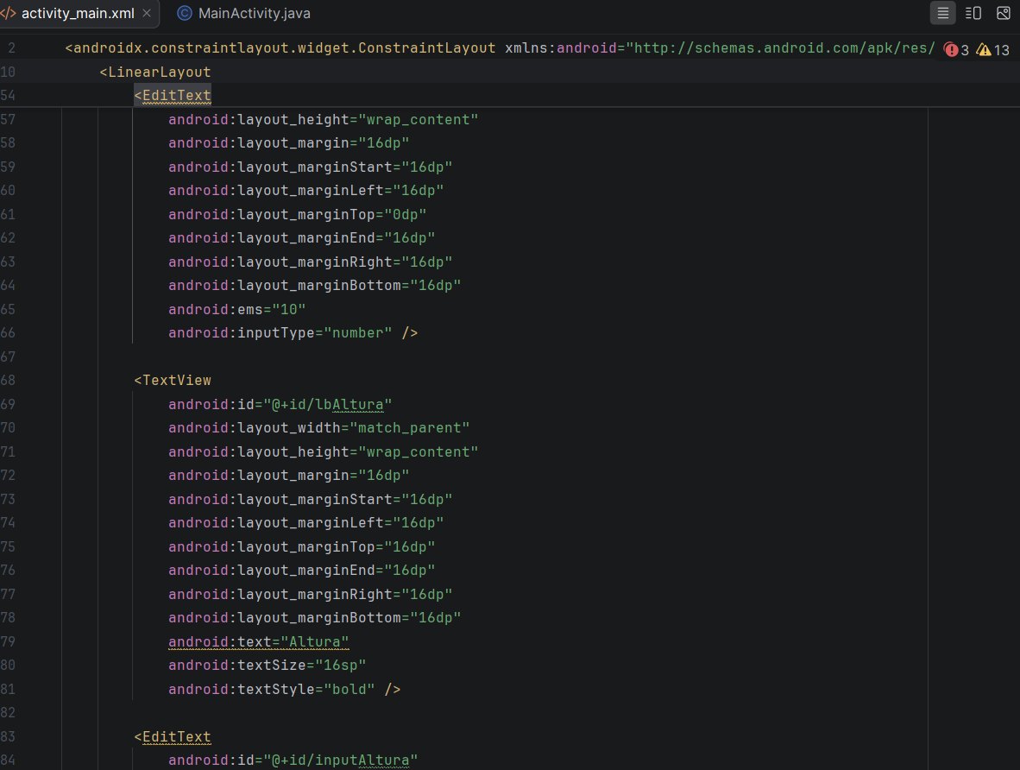
Montar layout em XML
DDM II - Desenvolvimento para Dispositivo Móveis II

Slide 15
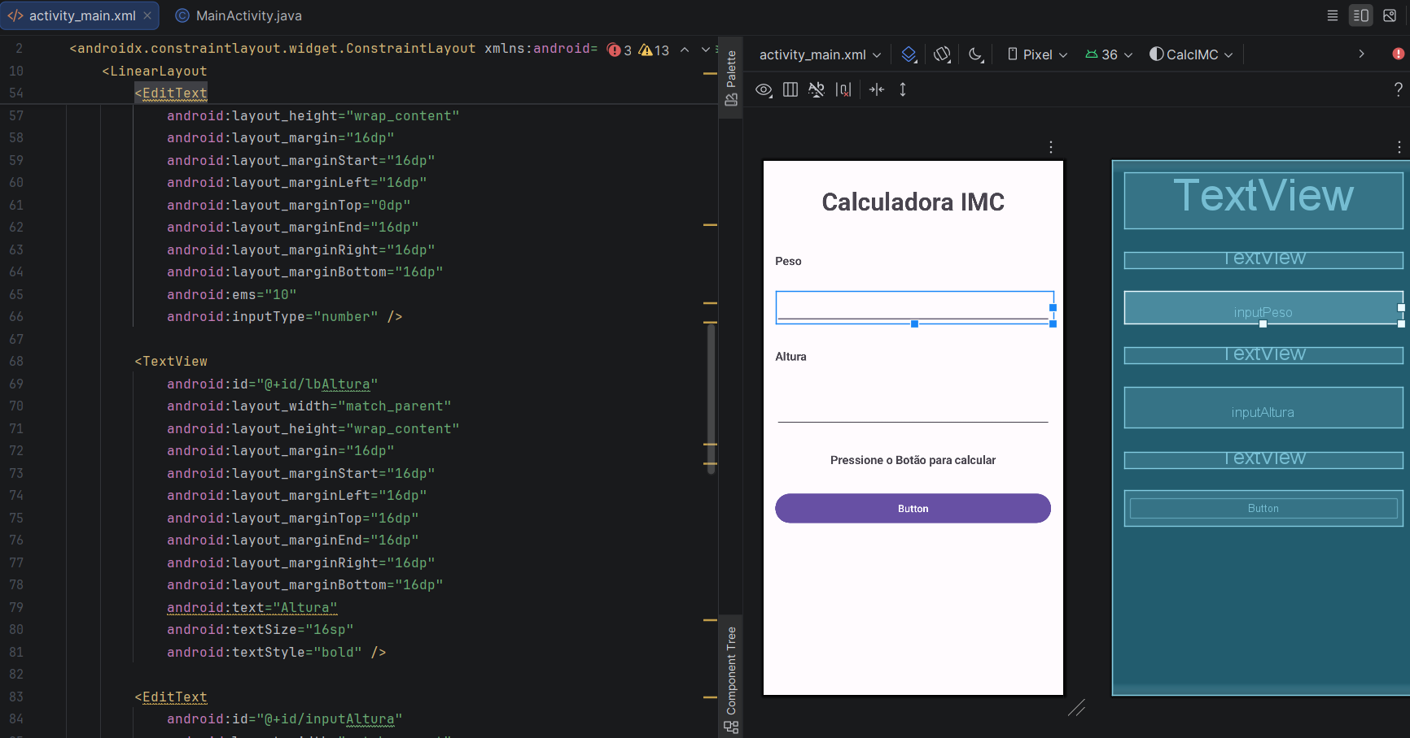
DDM II - Desenvolvimento para Dispositivo Móveis II

Slide 16
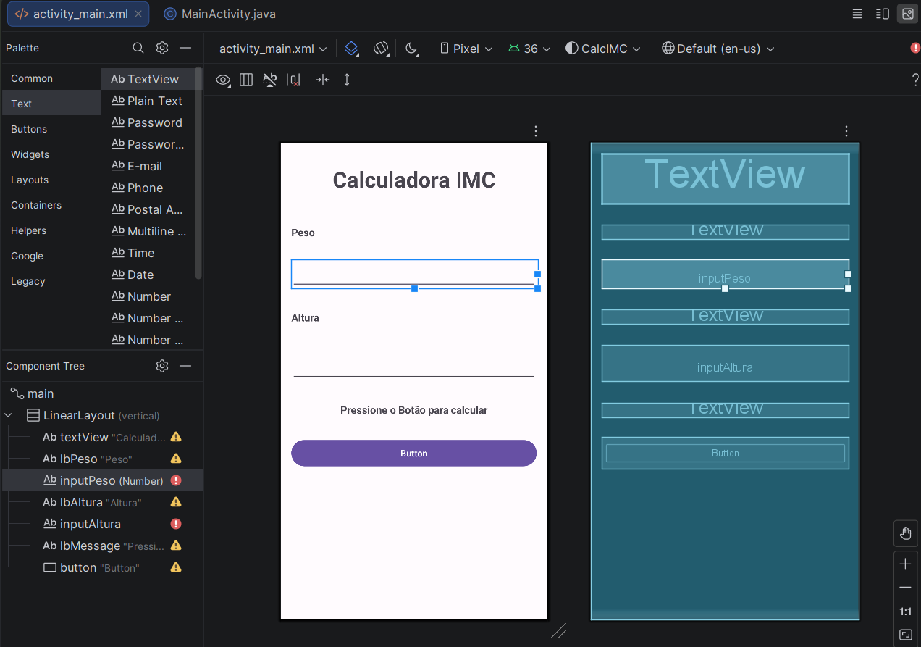
DDM II - Desenvolvimento para Dispositivo Móveis II

Slide 17
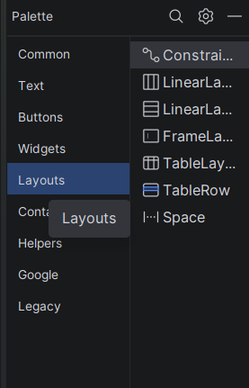
Layaouts> ConstrainLayout(relative)
Layaouts> linear layout (vertical)> ‘ENTER”
Layaouts> linear layout (horizontal)>
DDM II - Desenvolvimento para Dispositivo Móveis II

Slide 18
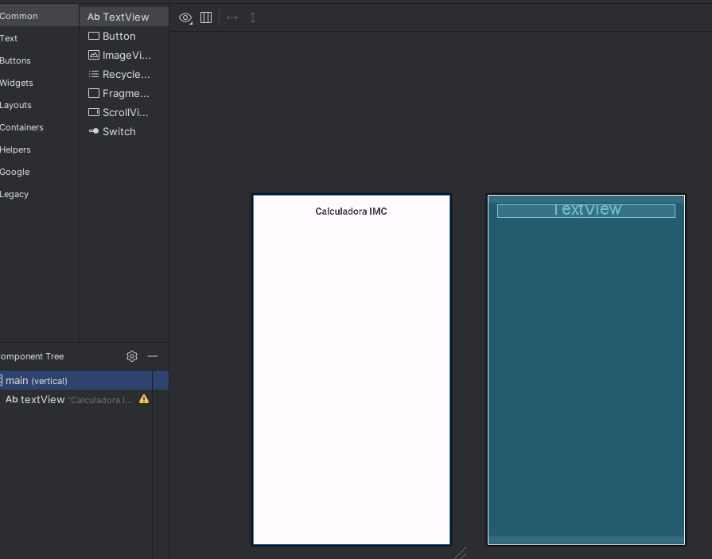
add text view (labels) x2 ou 4x
Plan Text: (serão inputs) 2x
Peso
Altura
Button
DDM II - Desenvolvimento para Dispositivo Móveis II

Slide 19
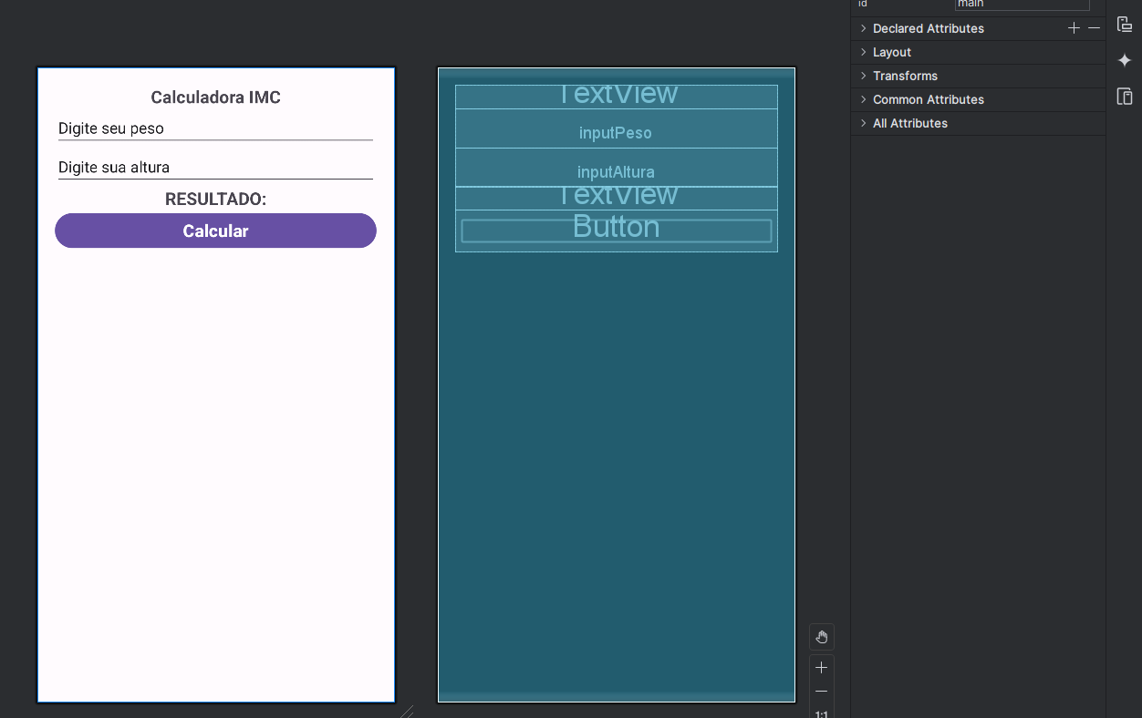
id = inputPeso
type: number
text: digite seu peso
id = inputAltura
type: number
text: digite sua alt…
id = resultado
type: textView
Button
DDM II - Desenvolvimento para Dispositivo Móveis II

Slide 20
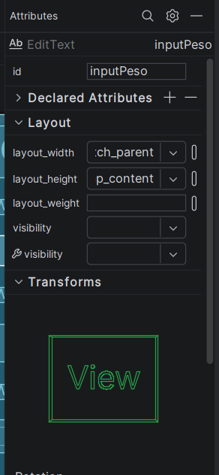
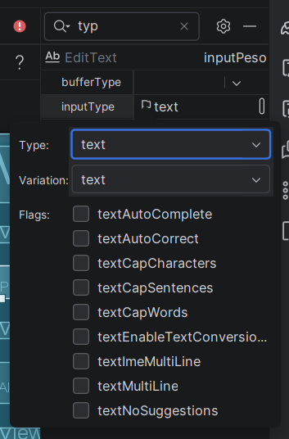
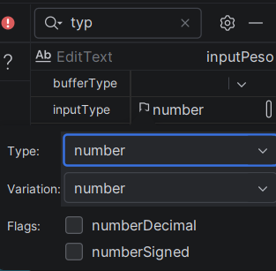
id = inputPeso
type: number
text: digite seu peso
id = inputAltura
type: number
text: digite sua alt…
id = resultado
type: textView
Button
DDM II - Desenvolvimento para Dispositivo Móveis II

Slide 21
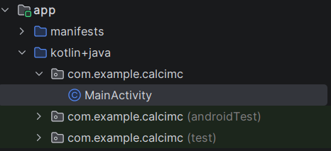
DDM II - Desenvolvimento para Dispositivo Móveis II

Slide 22
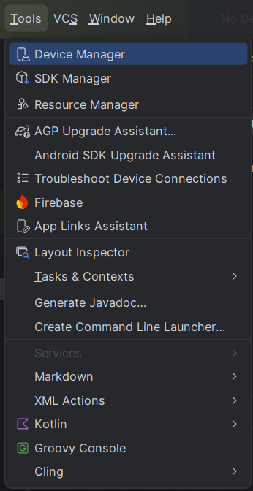
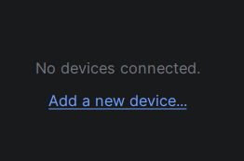

DDM II - Desenvolvimento para Dispositivo Móveis II

Slide 23
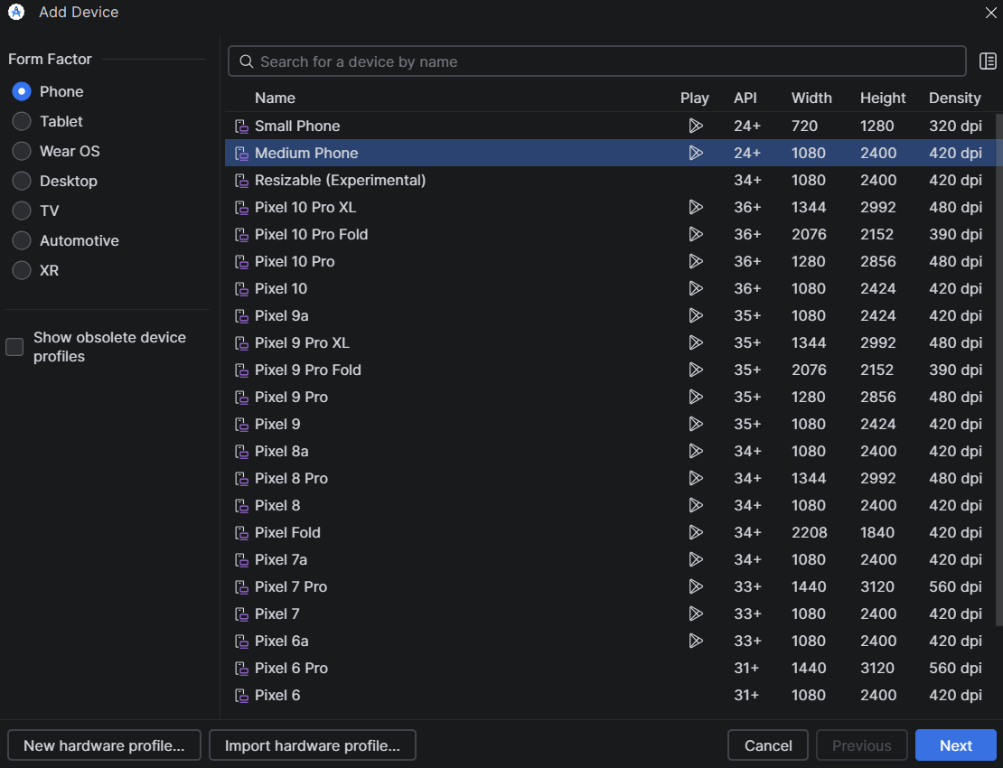
DDM II - Desenvolvimento para Dispositivo Móveis II

Slide 24
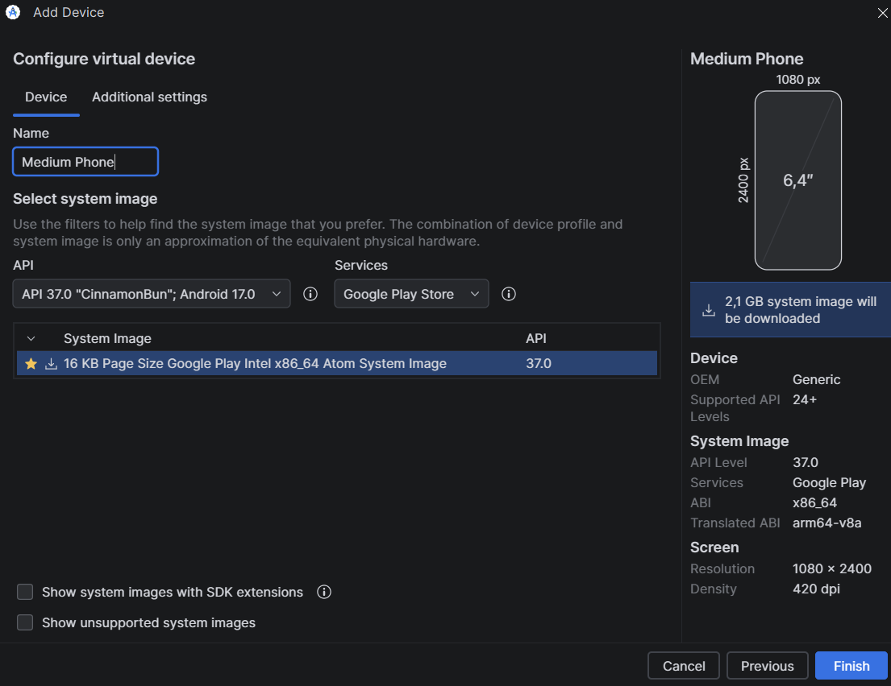
DDM II - Desenvolvimento para Dispositivo Móveis II

Slide 25
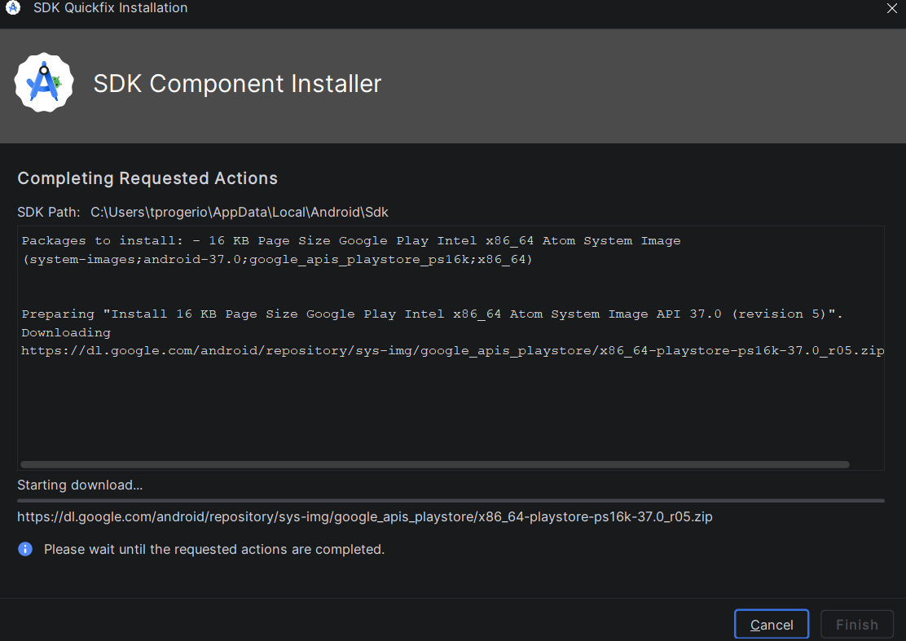
DDM II - Desenvolvimento para Dispositivo Móveis II

Slide 26
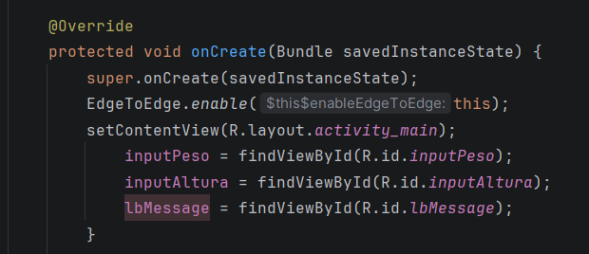
DDM II - Desenvolvimento para Dispositivo Móveis II

Slide 27
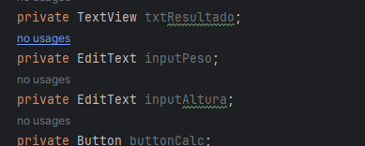
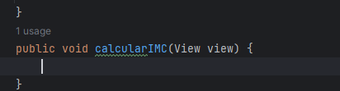
MainActivity.java
alt+Enter(importar classes)
public void calcularIMC
import(View view)
DDM II - Desenvolvimento para Dispositivo Móveis II

Slide 28
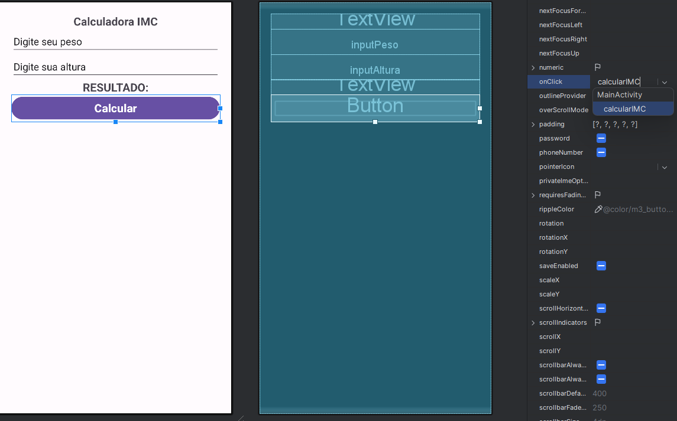
Activit_main.xml
All atributes
Onclick
CacularIMC
DDM II - Desenvolvimento para Dispositivo Móveis II

Slide 29
MainActivity.java
double= tipo de variável
peso = variável
Double = tipo desejável
parceDouble= converter para Double
inputPeso= variável
getText= capturar texto
toString= tipo string
DDM II - Desenvolvimento para Dispositivo Móveis II

Slide 30
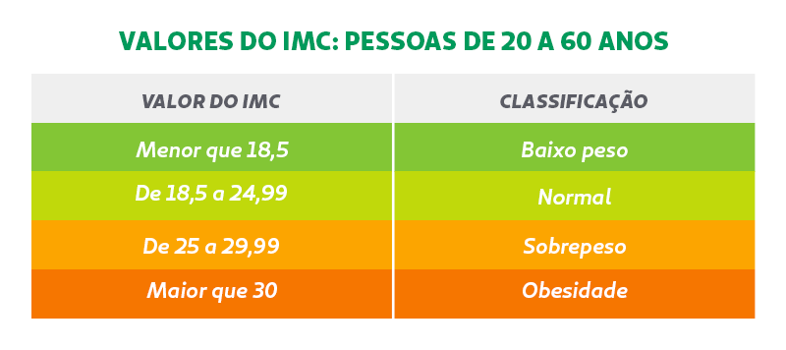
Divida o peso em quilogramas pela altura em metros ao quadrado
Por exemplo, se uma pessoa pesa 70 kg e mede 1,60 m, seu IMC será: 70/ (1,60)² = 70/ 2,56 = 27,3
DDM II - Desenvolvimento para Dispositivo Móveis II

Slide 31
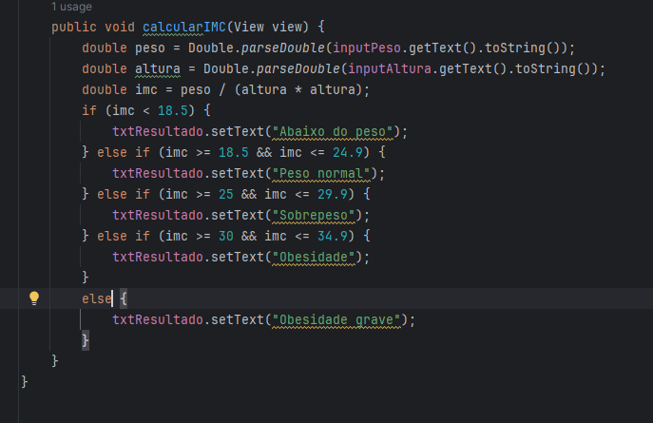
MainActivity.java
DDM II - Desenvolvimento para Dispositivo Móveis II

Slide 32
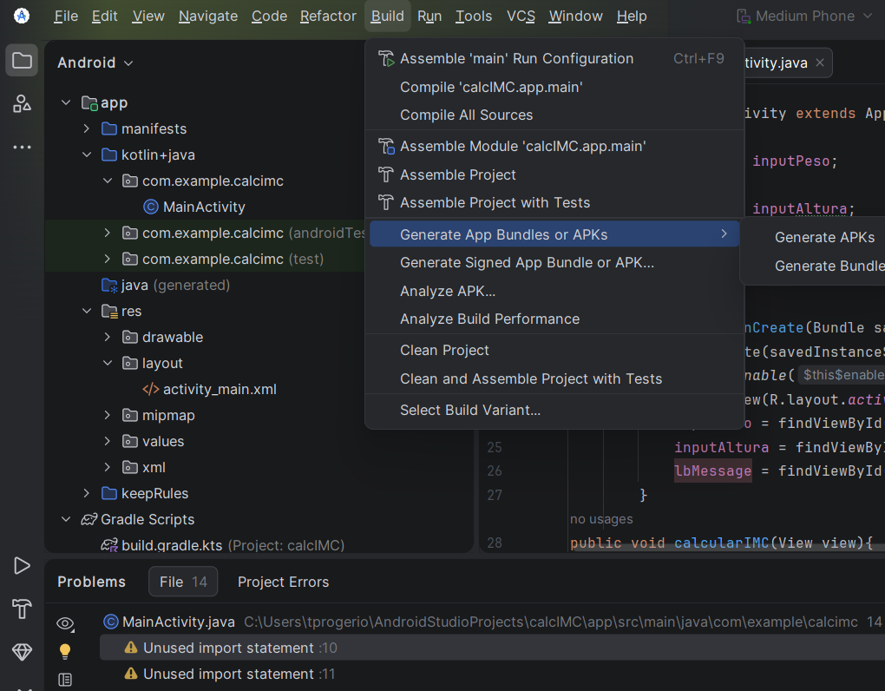
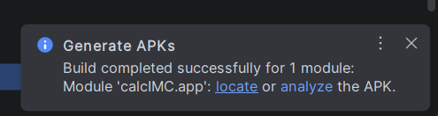
Build > Generate App Bundles or APK
C:\Users\NOMEUSUARIO\AndroidStudioProjects\calcIMC\app\build\outputs\apk\debug
DDM II - Desenvolvimento para Dispositivo Móveis II

Slide 33
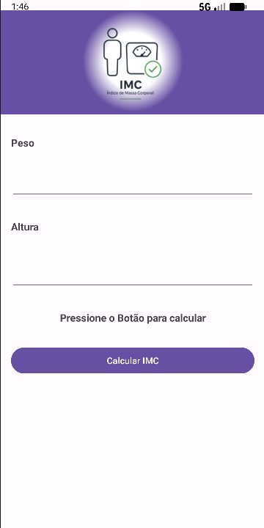
Atividade
Criar um App de IMC, será avaliado:
Layout
Funcionalidade
Prazo
Entrega será
APK
XML
JAVA
Compactado
DDM II - Desenvolvimento para Dispositivo Móveis II

